Slide 1

Kinder Diagnostische Referentieniveaus (DRN’s)
Notes:
Deze dia’s zijn opgesteld in Maand/Jaar met de meest recente informatie over de richtlijn Kinder Diagnostische Referentieniveaus (DRN’s).
Over deze presentatie:
Deze presentatie is opgesteld om u te helpen aandacht te vragen voor de richtlijn Kinder Diagnostische Referentieniveaus (DRN’s). Deze richtlijn is primair bestemd voor de klinisch fysicus (bij wie de verantwoordelijkheid van de kinder DRN’s is belegd), maar secundair voor alle zorgverleners in de tweede lijn die met radiologische beelden bij kinderen te maken krijgen, waaronder: de klinisch fysicus, radioloog en röntgenlaborant.
De richtlijn is beschikbaar op de richtlijnendatabase via de volgende link: xxxx
In de richtlijnendatabase kunt u een uitdraai maken van alle aanbevelingen in de richtlijn. Wellicht wilt u een kopie van de aanbevelingen printen voor gebruik tijdens uw presentatie, of de richtlijn op de richtlijnendatabase bezoeken tijdens uw presentative (zie link). U kunt uw eigen logo aan de presentatie toevoegen. Voel u vrij om de presentatie aan te passen of uit te breiden.
Aan de presentatie zijn opmerkingen voor presentatoren toegevoegd om te helpen bij het onder de aandacht brengen van de belangrijkste punten in de presentatie en om aanvullende informatie bij de slides te geven. Waar nodig is de gehele aanbeveling toegevoegd.
Disclaimer
Deze diapresentatie is een implementatie tool en dient gebruikt te worden naast de gepubliceerde richtlijn. Deze informatie vervangt niet de richtlijn zelf.

Slide 2
Inhoud
Over de richtlijn
Achtergrond
Afbakening
Prioriteiten voor implementatie en nieuwe aanbevelingen
Discussie
Tools bij de richtlijn
Notes:
Notities voor presentator:
Deze richtlijn is opgesteld in 2021-2024. De herziening zal plaatsvinden conform het onderhoudsplan in XXX. Deze richtlijn omvat aanbevelingen over:
- Drie modules noemen: CT, bucky en doorlichting.
Over deze presentatie:
De presentatie start met een korte achtergrond bij de richtlijn en waarom deze belangrijk is
Dan de prioriteiten voor implementatie en overige nieuwe of herziene aanbevelingen
Discussie aan de hand van een lijst vragen die de discussie op gang kan brengen
Verdere informatie en tools bij de richtlijn

Slide 3
Richtlijn Kinder Diagnostische Referentieniveaus (DRN’s)
Nieuwe richtlijn
Op initiatief van de Nederlandse Vereniging voor Klinisch Fysica (NVKF);
In samenwerking met Nederlandse Vereniging voor Radiologie (NVvR), Nederlandse Vereniging voor Medische Beeldvorming en Radiotherapie (NVMBR) en Stichting Kind en Ziekenhuis.
Met ondersteuning van Kennisinstituut van de Federatie van Medisch Specialisten

Slide 4
Richtlijn Kinder Diagnostische Referentieniveaus (DRN’s)
Achtergrond:
Variatie tussen ziekenhuizen in de stralingsbelasting bij kinderen. Meer uniformiteit is wenselijk aangezien röntgenstraling schadelijk is.
Uitgangspunt DRN’s: helpen bij het balanceren van de risico-batenverhouding van diagnostische beeldvorming.
In 2018 Europese richtlijn kinder-DRN’s met advies om nationale DRN’s te gebruiken.
In de Nederlandse wetgeving is het gebruik van DRN’s verplicht. Maar moeten adequate en passende DRN’s beschikbaar zijn.
Bestaande Nederlandse kinder-DRN’s uit 2012 zijn gebaseerd op sterk verouderde en niet volledig Nederlandse data.
Ontbreken DRN’s voor protocollen die veelvuldig in de praktijk worden gebruikt.
Notes:
Notities voor presentator:
Extra duiding uitgangspunt DRN’s: Ze zorgen ervoor dat de patiënt een minimale hoeveelheid straling ontvangt die nodig is om de vereiste diagnostische informatie te verkrijgen, waardoor het potentieel risico van ioniserende straling wordt geminimaliseerd.

Slide 5
Richtlijn Kinder Diagnostische Referentieniveaus (DRN’s)
Afbakening:
Richtlijn gaat over kinderen die beeldvormende onderzoek met röntgenstraling ondergaan. Specifiek met drie verschillende type scans: CT, bucky en doorlichting.
Deze richtlijn is primair bestemd voor de klinisch fysicus (bij wie de verantwoordelijkheid van de kinder DRN’s is belegd), maar secundair voor alle zorgverleners in de tweede lijn die met radiologische beelden bij kinderen te maken krijgen, waaronder: de klinisch fysicus, radioloog en röntgenlaborant.

Slide 6
Prioriteiten voor implementatie / welke aanbevelingen hebben implicaties voor de praktijk
CT
Bucky
Doorlichting
Een systematisch data-verzameling en literatuuranalyse heeft plaatsgevonden. Per modaliteit is de methode omschreven, zijn DRN’s voor kinderen gegeven en is een implementatieplan opgesteld. Onderdeel van dit implementatieplan is een tool waarmee ziekenhuizen kunnen toetsen hoeveel dosis straling zij geven ten opzichte van de kinder DRN’s.
Notes:
Notities voor presentator
De richtlijn bevat drie aanbevelingen over hoe de zorg verbeterd kan worden.

Slide 7
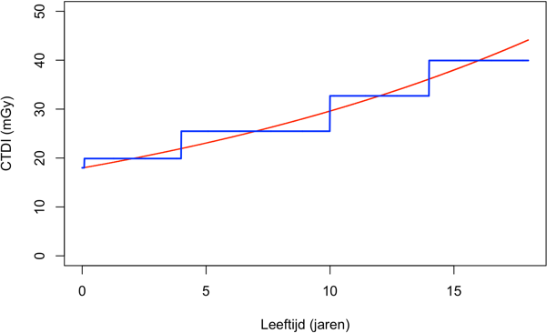
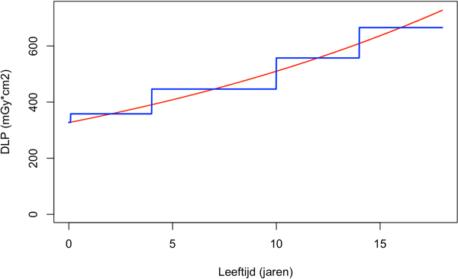
Module CT – aanbeveling – vb CT _{hoofd}
Voldoe voor protocol CT _{hoofd} aan de vastgestelde DRN’s in onderstaande grafiek tabel 8 en 9.
Notes:
Notities voor presentator:
Ter illustratie aanbeveling CT hoofd inclusief curve: getoond op de slide. Volgende slide aanbeveling voor CT volledig (ook nek/thorax/abdomen procotollen) zonder curves (die staan in richtlijn zelf).

Slide 8
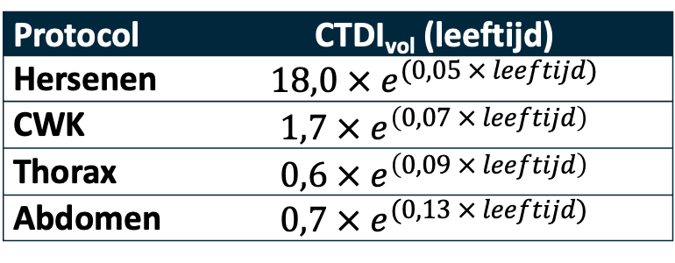
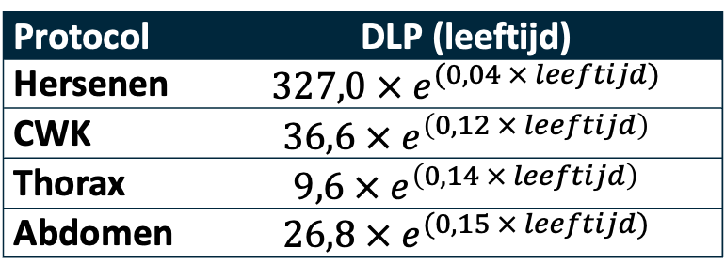
Module CT - aanbeveling
Voldoe voor protocol CT _{hoofd}, CT _{nek}, CT _{thorax} en CT _{buik} aan de vastgestelde DRN’s in onderstaande tabel 8 en 9.*
Tabel 8 Exponentiële functies voor de DRN-curves CT protocollen – CTDI _{vol} (mGy)
Tabel 9 Exponentiële functies voor de DRN-curves CT protocollen – DLP (mGy x cm)
Protocol | CTDI_{vol} (leeftijd)
Hersenen | $${18,0 × e}^{(0,05 × leeftijd)}$$
CWK | $${1,7 × e}^{\left(0,07 × leeftijd\right)}$$
Thorax | $${0,6 × e}^{\left(0,09 × leeftijd\right)}$$
Abdomen | $${0,7 × e}^{(0,13 × leeftijd)}$$
Protocol | DLP (leeftijd)
Hersenen | $${327,0 × e}^{(0,04 × leeftijd)}$$
CWK | $${36,6 × e}^{\left(0,12 × leeftijd\right)}$$
Thorax | $${9,6 × e}^{\left(0,14 × leeftijd\right)}$$
Abdomen | $${26,8 × e}^{(0,15 × leeftijd)}$$
Zie voor visuele curves figuur 5 in de overwegingen.
Zie voor visuele curves figuur 6 in de overwegingen.
* aan de hand van de implementatietool (zie appendix 3 en 4)
Notes:
Notities voor presentator:
Aanbeveling CT volledig: getoond op de slide. Implementatietool wordt na delen van de aanbevelingen op aparte slides gepresenteerd en algemeen besproken voor alle drie de modaliteiten (zelfde opbouw voor de drie modules).

Slide 9
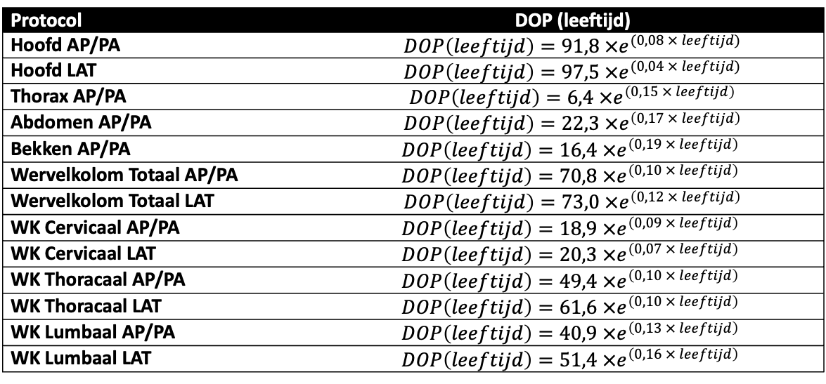
Module Bucky - aanbeveling
Voldoe voor protocol bucky _{hoofd}, bucky _{thorax}, bucky _{buik}, bucky _{bekken}, bucky _{wervelkolom totaal}, bucky _{wervelkolom cervicaal}, bucky _{wervelkolom thoracaal} en bucky _{wervelkolom lumbaal} aan de vastgestelde DRN’s in onderstaande tabel 8 .*
Tabel 8 Exponentiële functies voor de DRN-curves CT protocollen – CTDI _{vol} (mGy)
Protocol | DOP (leeftijd)
Hoofd AP/PA | $${DOP\left(leeftijd\right)=91,8 ×e}^{(0,08 × leeftijd)}$$
Hoofd LAT | $${DOP\left(leeftijd\right)=97,5 ×e}^{(0,04 × leeftijd)}$$
Thorax AP/PA | $${DOP\left(leeftijd\right)=6,4 ×e}^{\left(0,15 × leeftijd\right)}$$
Abdomen AP/PA | $${DOP\left(leeftijd\right)=22,3 ×e}^{\left(0,17 × leeftijd\right)}$$
Bekken AP/PA | $${DOP\left(leeftijd\right)=16,4 ×e}^{\left(0,19 × leeftijd\right)}$$
Wervelkolom Totaal AP/PA | $${DOP\left(leeftijd\right)=70,8 ×e}^{\left(0,10 × leeftijd\right)}$$
Wervelkolom Totaal LAT | $${DOP\left(leeftijd\right)=73,0 ×e}^{\left(0,12 × leeftijd\right)}$$
WK Cervicaal AP/PA | $${DOP\left(leeftijd\right)=18,9 ×e}^{\left(0,09 × leeftijd\right)}$$
WK Cervicaal LAT | $${DOP\left(leeftijd\right)=20,3 ×e}^{\left(0,07 × leeftijd\right)}$$
WK Thoracaal AP/PA | $${DOP\left(leeftijd\right)=49,4 ×e}^{\left(0,10 × leeftijd\right)}$$
WK Thoracaal LAT | $${DOP\left(leeftijd\right)=61,6 ×e}^{\left(0,10 × leeftijd\right)}$$
WK Lumbaal AP/PA | $${DOP\left(leeftijd\right)=40,9 ×e}^{\left(0,13 × leeftijd\right)}$$
WK Lumbaal LAT | $${DOP\left(leeftijd\right)=51,4 ×e}^{\left(0,16 × leeftijd\right)}$$
Zie voor visuele curves figuren 4 en 5 in de overwegingen.
* aan de hand van de implementatietool (zie appendix 3 en 4)
Notes:
Notities voor presentator:
Aanbeveling Bucky volledig: getoond op de slide. Implementatietool wordt na delen van de aanbevelingen op aparte slides gepresenteerd en algemeen besproken voor alle drie de modaliteiten (zelfde opbouw voor de drie modules).

Slide 10
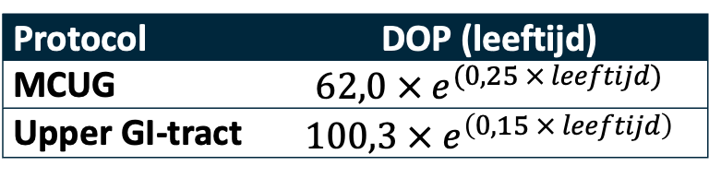
Module Doorlichting - aanbeveling
Voldoe voor protocol doorlichting _{MCUG} en doorlichting _{upper-GI tract} aan de vastgestelde DRN’s in onderstaande tabel 5.*
Tabel 5 Exponentiële functies voor de DRN-curves doorlichting protocollen – DOP (mGy x cm²)
Protocol | DOP (leeftijd)
MCUG | $${62,0 × e}^{(0,25 × leeftijd)}$$
Upper GI-tract | $${100,3 × e}^{\left(0,15 × leeftijd\right)}$$
Zie voor visuele curves figuur 1 in de overwegingen.
* aan de hand van de implementatietool (zie appendix 3 en 4)
Notes:
Notities voor presentator:
Aanbeveling Doorlichting volledig: getoond op de slide. Implementatietool wordt na delen van de aanbevelingen op aparte slides gepresenteerd en algemeen besproken voor alle drie de modaliteiten (zelfde opbouw voor de drie modules).

Slide 11
Implementatietool (1)
Om als ziekenhuis de eigen dosiswaarden te toetsen aan de DRN curves is een Excel gemaakt, zie appendix bij elke module. Dit bestaat uit volgende stappen:
Invullen dosiswaarden en leeftijden van patiënten voor bepaalde onderzoek.
Automatisch gegenereerde grafiek met visualisatie
Conclusies obv situatie met < 10 patiënten en met ≥ 10 patiënten
Frequentie van kinder DRN toetsing: Het advies is om minimaal jaarlijks de kinder DRN toetsing uit te voeren.
Notes:
Notities voor presentator:
De implementatietool wordt algemeen besproken voor alle drie de modaliteiten (zelfde opbouw voor de drie modules).
In de bijlage “Gebruik implementatietool voor toetsing aan kinder-DRN’s” wordt besproken welke stappen er uitgevoerd moeten worden om de radiologische kinderonderzoeken te toetsen aan de kinder DRN’s.
In elke module zijn DRN’s gedefinieerd voor protocollen op basis van een dosis-leeftijdcurve. Om als ziekenhuis de eigen dosiswaarden te toetsen aan deze curves is een Excel gemaakt die hiervoor gebruikt kan worden. Deze excel is als bijlage bij de desbetreffende module toegevoegd op de richtlijnendatabase. De dosiswaarden en leeftijden van patiënten zoals deze zijn gerapporteerd in de uitgevoerde onderzoeken kunnen hierin worden ingevuld. Deze zullen vervolgens automatisch in de grafiek weergegeven worden. Zo wordt er gevisualiseerd hoe de individuele punten liggen ten opzichte van de DRN-curve, voor een voorbeeld zie figuur S3.1 (volgende slide). Er is geen minimum aan aantal data punten vereist dat benodigd is voor deze toetsing. Uiteraard geldt wel hoe meer data punten hoe betrouwbaarder de conclusie. Er is conform de Europese richtlijn ‘Radiation protection No 185: European Guidelines on diagnostic reference levels for paediatric imaging’ (European commission, 2018) gekozen voor conclusies op basis van een situatie met < 10 patiënten en met ≥ 10 patiënten.
Literatuurreferentie:
European commission. Radiation protection No 185: European Guidelines on diagnostic reference levels for paediatric imaging. Luxembourg: Publications Office of the European Union, 2018. Rapport. ISBN 978-92-79-89876-1 ISSN 2315-2826 doi:10.2833/486256 MJ-XA-18-002-EN-N. Beschikbaar via http://www.eurosafeimaging.org/wp/wp-content/uploads/2018/09/rp_185.pdf.

Slide 12
Implementatietool (2)
Automatisch gegenereerde grafiek met visualisatie
Figuur S3.1. Voorbeeld van toetsing aan de landelijke kinder DRN-curve.
Landelijke DRN-curve (blauwe lijn) en de dosiswaarden van een ziekenhuis (oranje punten).
Notes:
Notities voor presentator:
De implementatietool wordt algemeen besproken voor alle drie de modaliteiten (zelfde opbouw voor de drie modules).
Deze slide geeft voorbeeld visualisatie hoe de individuele punten liggen ten opzichte van de DRN-curve.

Slide 13
Implementatietool (3)
Conclusies obv situatie met ≥ 10 patiënten en < 10 patiënten
≥ 10 patiënten:
< 10 patiënten:
Individuele punten: | Conclusie: | Actie:
Meer dan 50% van de punten onder dan boven de DRN-curve | Voldoet aan de DRN-waarde* | Geen actie nodig.
Minder dan 50% van de punten onder dan boven de DRN-curve | Voldoet niet aan de DRN-waarde* | Zijn er speciale omstandigheden waardoor gebruik van een hogere dosis verklaard kan worden, i.e. fors(e) kind(eren), ander onderzoek? Zo niet, de protocollen nakijken.
Meerdere punten ver onder de DRN-curve | Voldoet aan de DRN-waarde, maar mogelijk onvoldoende diagnostische kwaliteit | Zijn er speciale omstandigheden, i.e. heel klein kind, ander onderzoek of vraagstelling? Eventueel de protocollen nakijken.
Individuele punten: | Conclusie: | Actie:
Meer dan 50% van de punten onder dan boven de DRN-curve | Voldoet waarschijnlijk aan de DRN-waarde* | Geen actie nodig.
Minder dan 50% van de punten onder dan boven de DRN-curve | Voldoet waarschijnlijk niet aan de DRN-waarde* | Zijn er speciale omstandigheden waardoor gebruik van een hogere dosis verklaard kan worden, i.e. fors(e) kind(eren), ander onderzoek? Zo niet, de protocollen nakijken.
Meerdere punten ver onder de DRN-curve | Voldoet waarschijnlijk aan de DRN-waarde, maar mogelijk onvoldoende diagnostische kwaliteit | Zijn er speciale omstandigheden? I.e. heel klein kind, ander onderzoek of vraagstelling? Eventueel de protocollen nakijken.
* hierbij kan de nuance gemaakt worden dat een bepaalde leeftijdscategorie wel wordt voldaan aan de DRN-waarde. Bv: als alle dosispunten van kinderen < 10 jaar wel onder de curve liggen en > 10 jaar erboven, in dat geval hoeft er alleen actie te worden genomen bij de > 10 jaar groep.
Notes:
Notities voor presentator:
De implementatietool wordt algemeen besproken voor alle drie de modaliteiten (zelfde opbouw voor de drie modules).
Om te bepalen of het ziekenhuis voldoet aan de kinder DRN voor een specifiek protocol, kan afhankelijk van het aantal patiënten gekozen worden voor één van de tabellen gepresenteerd op deze slide.

Slide 14
Richtlijn Kinder Diagnostische Referentieniveaus (DRN’s)
Discussie:
Hoe moeten onze diagnostische en behandelprotocollen en werkwijze voor patienten met XXX worden aangepast om ze te laten aansluiten bij deze richtlijn?
Welke acties zijn nodig om zorg te dragen dat XXX
Welke (innovatieve) manieren kunnen we bedenken om onze capaciteit voor het leveren van XXX aan patienten met XXX te vergroten?
Wie binnen ons team heeft briefing of training/scholing nodig om te zorgen voor consistente implementatie?
Notes:
Notitie voor presentator
Deze vragen zijn suggesties die zijn ontwikkeld om de discussie bij deze presentatie te op gang te brengen – vervang deze of pas deze punten aan naar gelang uw lokale situatie
Additionele vragen
Verdere informatie

Slide 15
Richtlijn Kinder Diagnostische Referentieniveaus (DRN’s)
Tools bij de richtlijn:
Hoe moeten onze diagnostische en behandelprotocollen en werkwijze voor patienten met XXX worden aangepast om ze te laten aansluiten bij deze richtlijn?
Welke acties zijn nodig om zorg te dragen dat XXX
Welke (innovatieve) manieren kunnen we bedenken om onze capaciteit voor het leveren van XXX aan patienten met XXX te vergroten?
Wie binnen ons team heeft briefing of training/scholing nodig om te zorgen voor consistente implementatie?
Notes:
Notities voor presentator:
Bij de richtlijn zijn een aantal tools opgesteld:
Als u deze presentatie geeft met internetverbinding kunt u via deze link direct naar de richtlijn en bijgevoegde tools in de richtlijnendatabase: XXX

Slide 16
Richtlijn Kinder Diagnostische Referentieniveaus (DRN’s)
Feedback:
Indien u commentaar heeft bij de richtlijn kunt u in de richtlijnendatabase.nl bij de modules commentaar geven en lezen.
Dit commentaar is alleen zichtbaar voor medisch specialisten met een account en wordt doorgegeven aan de verantwoordelijke wetenschappelijke verenigingen zodat er, indien nodig, snel gepaste actie kan worden ondernomen.

